Slide 1
سیستم‌های کنترل خطی
مکان ریشه

Slide 2
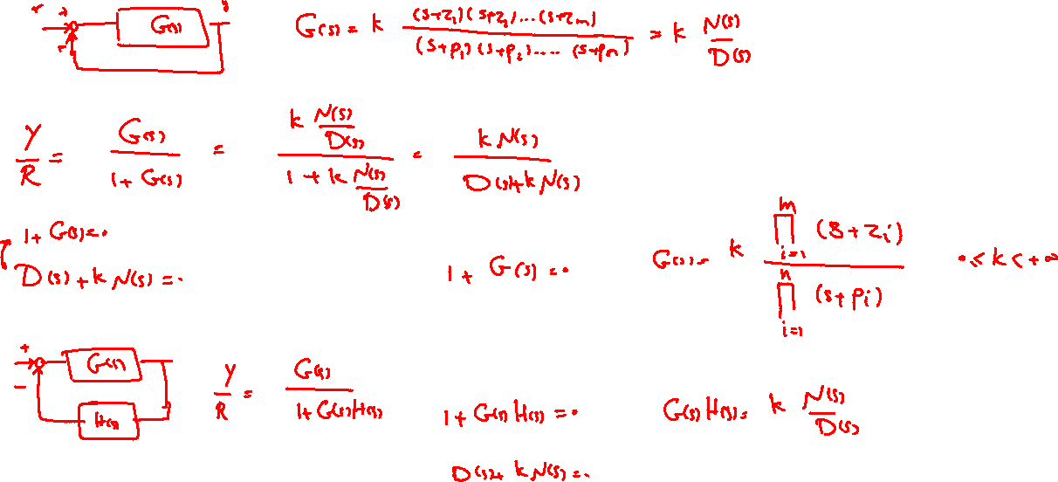
مقدمه

Slide 3
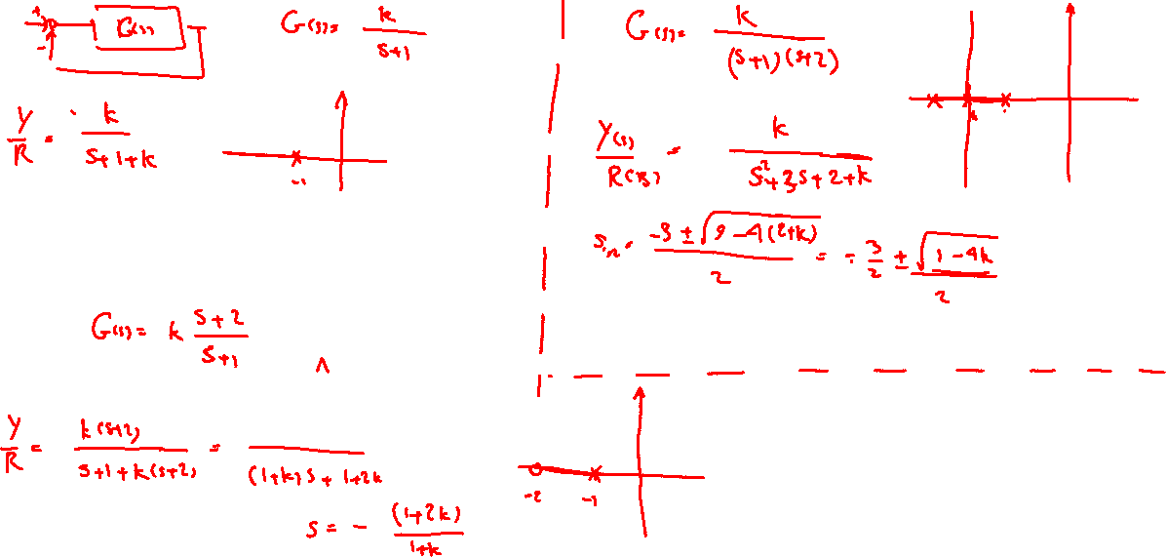
مقدمه

Slide 4
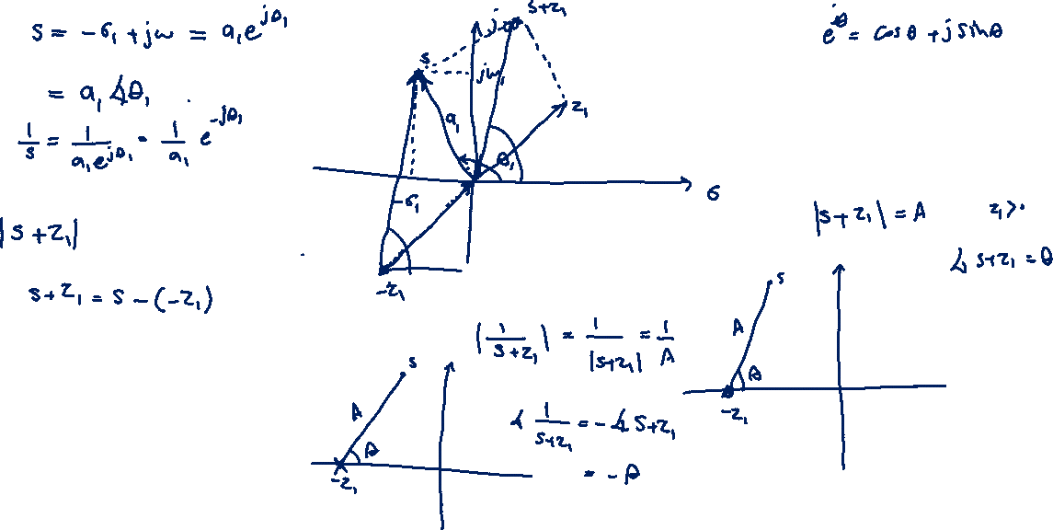
مرور

Slide 5
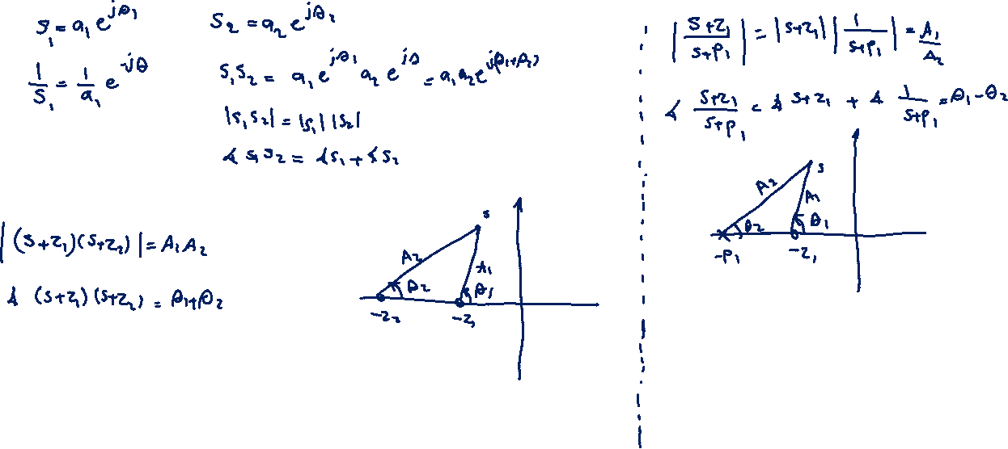
مرور

Slide 6
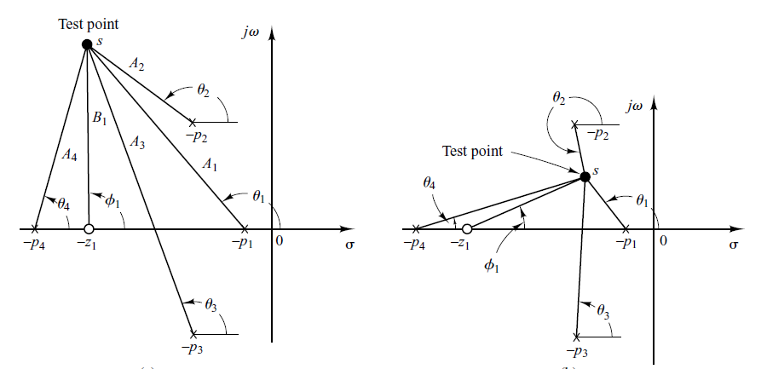
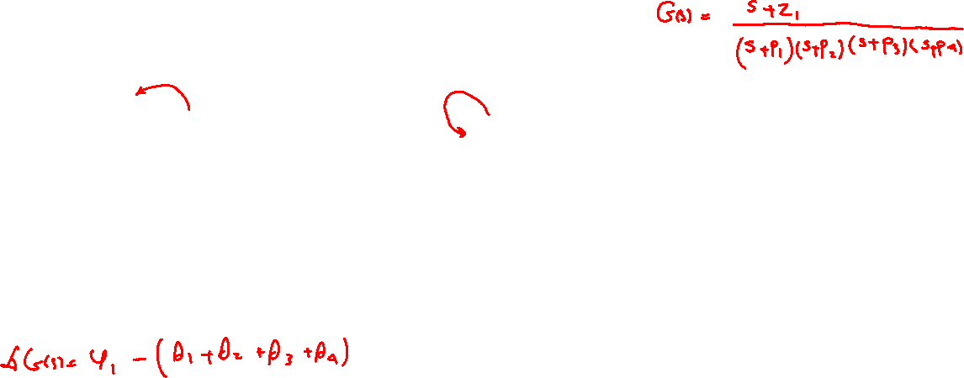
مرور

Slide 7
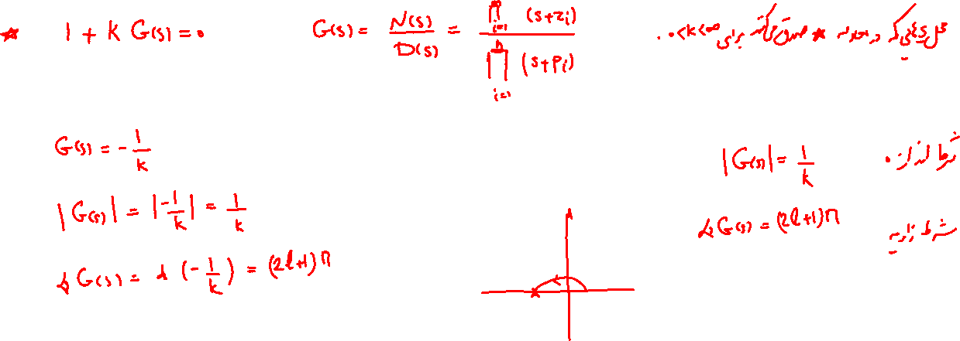
مکان ریشه

Slide 8
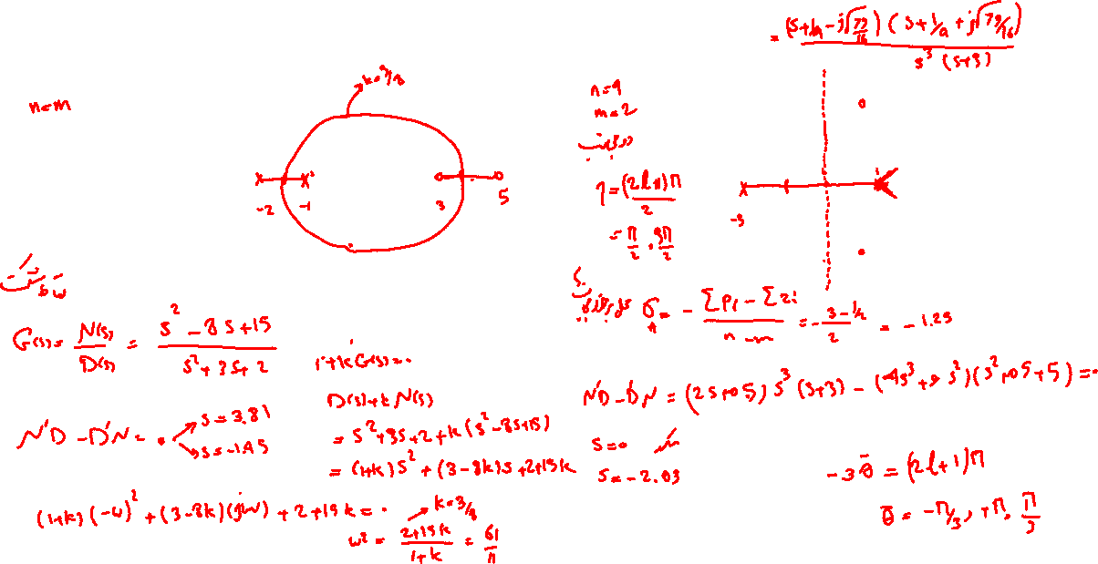
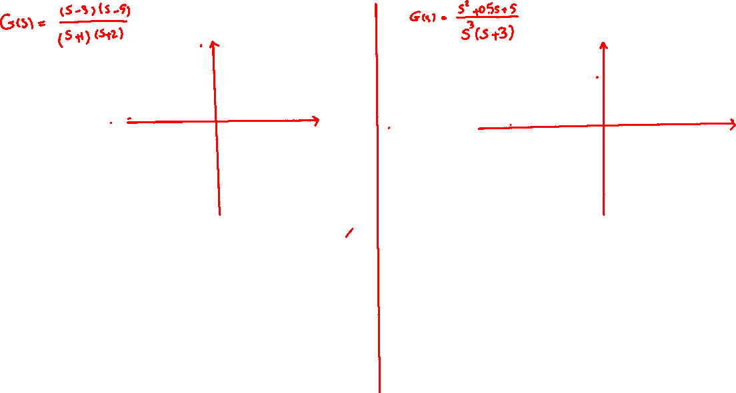
مثال

Slide 9
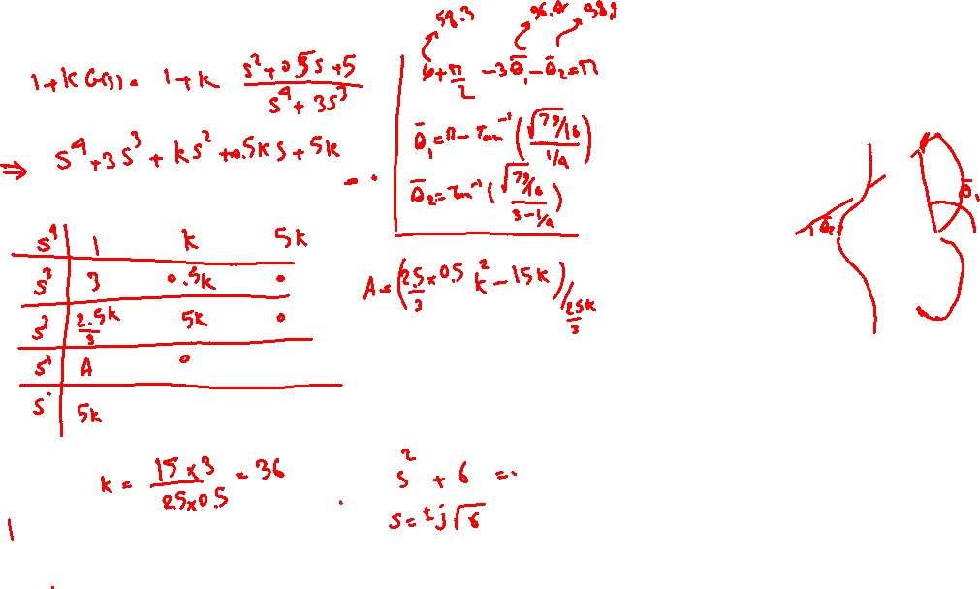
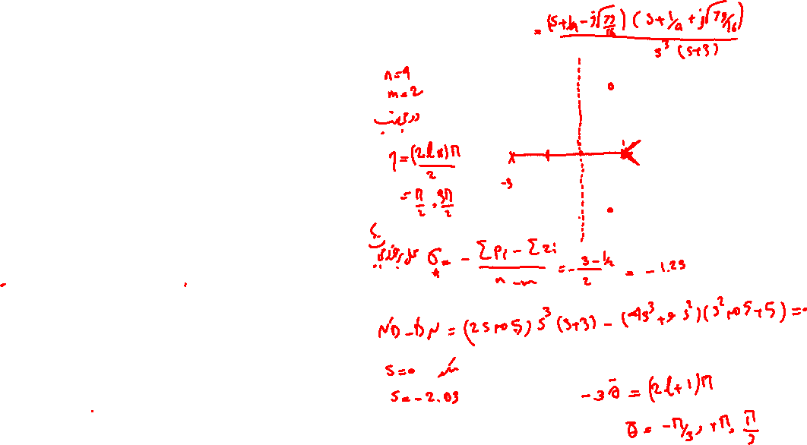
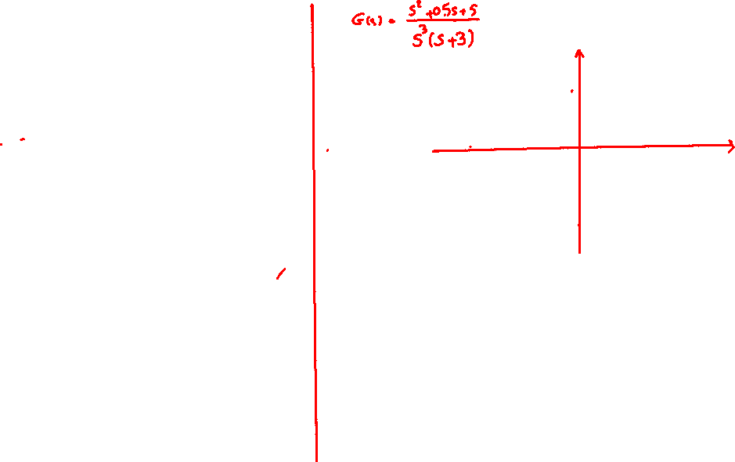
مثال

Slide 10
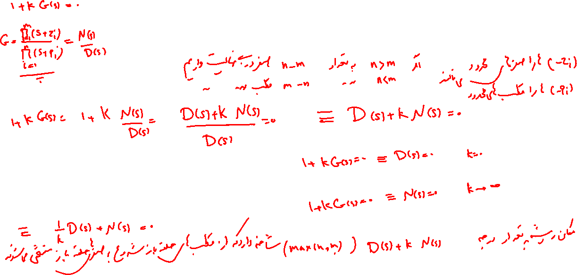
قواعد رسم مکان ریشه
محل صفرها و قطب‌های G(s) را مشخص کنید.
مکان ریشه از محل‌ قطب‌های حلقه باز شروع به محل صفرها حلقه باز منتهی می‌شود.

Slide 11
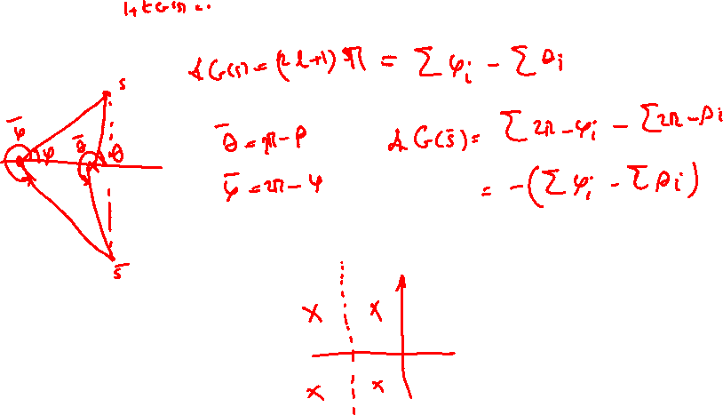
قواعد رسم مکان ریشه
مکان ریشه نسبت به محور حقیقی قرینه است.
نسبت به هر محور تقارن قطب ها و صفرها نیز قرینه است.

Slide 12
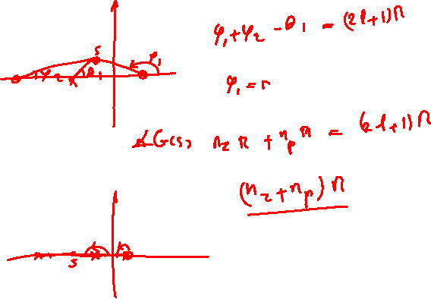
قواعد رسم مکان ریشه
محل مکان ریشه روی محور حقیقی را مشخص کنید.
همه نقاط محور حقیقی که در سمت راستشان تعداد فردی صفر یا قطب وجود دارد جز مکان ریشه هستند.

Slide 13

قواعد رسم مکان ریشه
تعداد و زاویه مجانب ها را مشخص کنید.
زاویه مجانب‌ها از این رابطه به دست می‌آید:$\frac{±180(2l+1)}{n−m}$

Slide 14

قواعد رسم مکان ریشه
محل برخورد مجانب‌ها روی محور حقیقی را مشخص کنید.
محل برخورد مجانب‌ها از این رابطه به دست می‌آید:$−\frac{\sum{p_{i}−\sum{z_{i}}}}{n−m}$

Slide 15
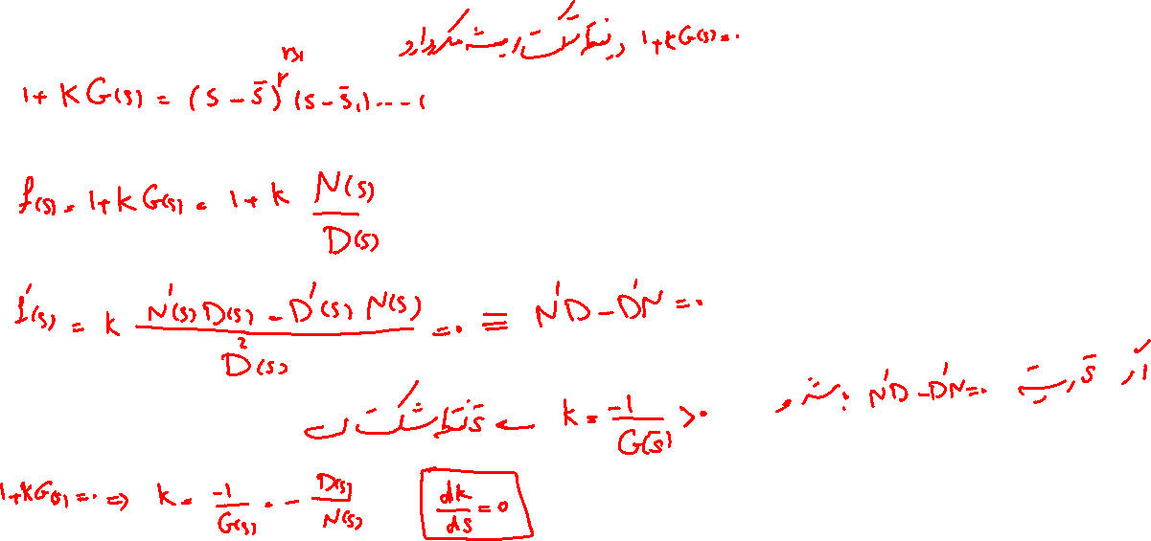
قواعد رسم مکان ریشه
نقاط شکست را مشخص کنید.

Slide 16
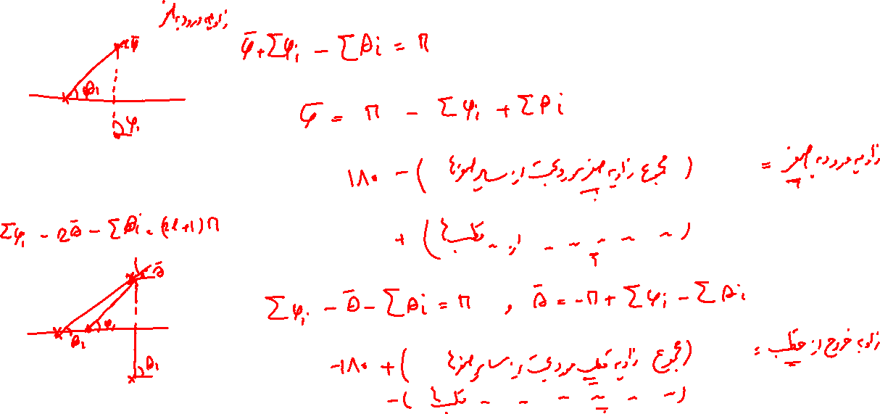
قواعد رسم مکان ریشه
زوایای ورود به صفر و خروج از قطب را مشخص کنید.

Slide 17
قواعد رسم مکان ریشه
محل تلاقی مکان ریشه با محور موهومی را مشخص کنید.

